Slide 1
06
재고자산
INVENTORY
사례와 함께하는 회계원리

Slide 2
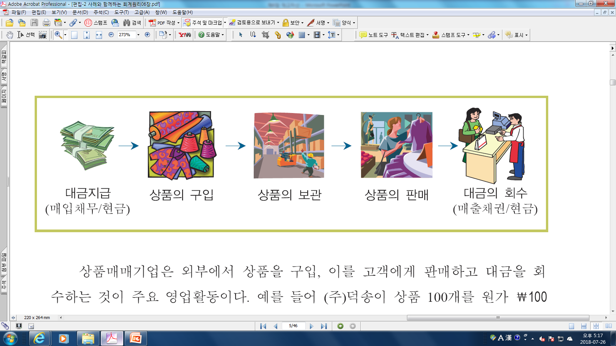
정의 : 기업이 정상적인 영업활동중에 ’판매’할 목적으로 보유하는 자산
분류 : 기업의 형태에 따라 달라짐
<상품매매기업 또는 유통기업>
① 상품 : 완성된 상품을 외부에서 구입하여 재판매하는 재고자산
<제조기업>
② 원재료 : 제조활동에 투입되어 완제품을 제조할 목적으로 구입한 원료와 재료
③ 재공품 : 생산공정에 있는 미완성품
④ 제품 : 생산이 완료된 완제품
* 본 장에서는 상품매매기업을 대상으로 재고자산 관련 회계처리를 살펴볼 것임
그림 1
상품매매기업의 영업순환과정

Slide 3
상품매매기업
외부에서 상품을 구입하고, 이를 판매하여 대금을 회수하는 것이 주요 영업활동
예) 상품 100개를 원가 \100원에 구입하여 이중 80개를 개당 \150에 판매. 미판매된 20개는 기말재고자산으로 기록됨
구입한 상품이 재고자산으로 표시되었다가, 매출(수익) 시점에 매출원가(비용)으로 전환됨
① 매출원가 : 판매된 상품의 원가
② 매출총이익 : 매출에서 매출원가를 차감한 금액
③ 판매가능재고자산 : 기초재고액과 당기매입액을 합한 금액
기초재고자산과 당기에 매입한 재고자산을 매출원가(판매된 부분)와 재고자산(미판매된 부분)으로 배분
기초재고＋당기매입＝판매가능재고자산
판매가능재고자산−기말재고＝매출원가

Slide 4
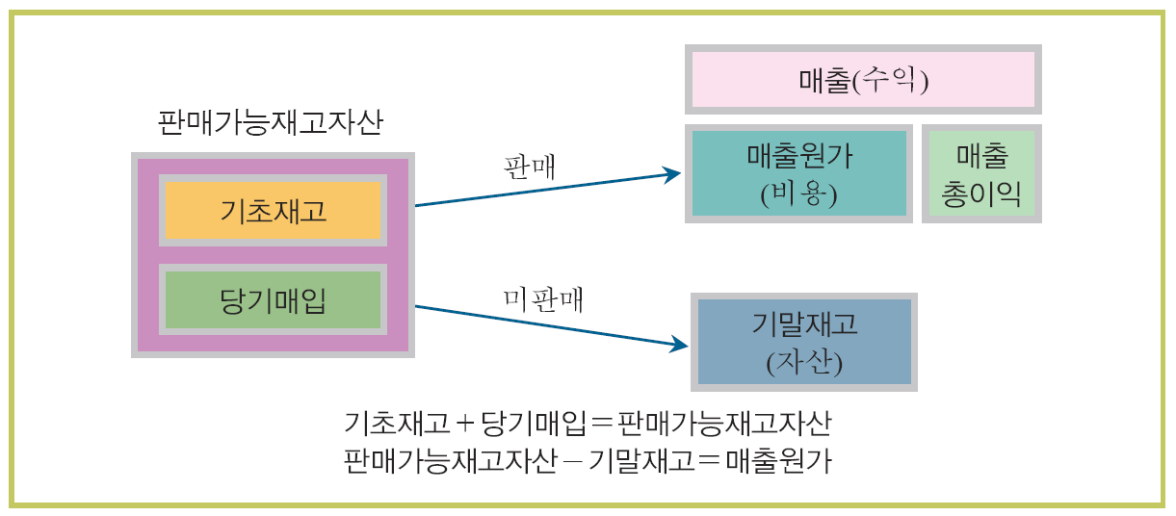
그림 2
판매가능재고자산의 배분

Slide 5
예제 6-1 상품매매기업의 매출총이익과 재고자산
㈜SSG.com은 20X1년 동안 개당 원가 \100의 상품을 100개 구입하고, 이 중 60개를 개당 \150에 판매하였다.
매출액 60개 × \150 = 9,000
매출원가 60개 × \100 = 6,000
매출총이익 \3,000
부분재무상태표
(20X1년 12월 31일)
유동자산
재고자산 \ 4,000
부분포괄손익계산서
(20X1년)
매출 \9,000
매출원가 6,000
매출총이익 \3,000

Slide 6
취득원가 : 매입원가뿐만 아니라 재고자산을 현재의 장소에 현재의 상태로 이르게 하는 데 발생한 기타 원가 모두를 포함
판매활동과 관련하여 발생한 비용은 당기비용으로 처리함
재고자산의 취득원가(순매입액)
＝매입가격＋직접부대비용^{*−} 매입에누리와 환출, 매입할인
* 직접부대비용：매입운반비, 하역비, 설치비, 창고비, 등기비용, 보험료, 세금 등

Slide 7

예제 6-2 재고자산의 취득원가
㈜쿠팡은 20X1년 7월 11일에 재고자산 1,000개를 매입하여 이를 단위당 ￦1,300에 판매하였다.
재고자산의 단위당 취득원가 = (단위당) 매입가격+운송비-매입에누리
= ￦800 + ￦300 - ￦100
= ￦1,000
* 판매운임은 재고자산 취득을 위해 발생한 것이 아니므로 판매비로 분류
단위당 매입가격：￦800 단위당 운송비：￦300 단위당 판매운임：￦150 단위당 매입에누리：￦100

Slide 8
1
매입운반비
상품 구입회사가 운반비를 부담하는 경우, 상품의 구입원가에 가산됨
2
매입에누리와 환출
매입에누리 : 매입한 상품에 하자 발생시 구입대금을 일부 할인받은 경우
매입환출 : 상품의 하자를 이유로 반품하는 경우
위 두 항목을 매입에누리와 환출이라는 단일계정으로 통합하여 기록하기도 함
3
매입할인
정의 : 재고자산을 외상으로 구입시 상품의 매입대금을 정해진 기간 내에 지급하면 일정액을 할인받는 것
매입할인의 조건 : ‘할인율/할인기간, n/신용기간’의 형태로 표현
예) 2/10, n/30 : 10일 내에 구매대금을 지급하면 구매대금의 2%를 할인해주고, 늦어도 30일 내에는 구매대금을 지급해야 한다

Slide 9

예제 6-3 매입에누리와 환출, 매입할인
㈜무신사는 20X1년 12월 15일 상품을 외상으로 ￦1,500,000 매입하였다. 대금은 5/10, n/60 조건이다. 20X1년 12월 17일 ￦20,000만큼의 상품이 불량인 것으로 확인되어 반품하였다. ㈜무신사는 20X1년 12월 20일에 구매대금을 지급하였다.
상품의 취득원가 = 매입가격 – 매입환출 – 매입할인
= ￦1,500,000 - ￦20,000 - ￦74,000 = ￦1,406,000

Slide 10
계속기록법(perpetual inventory system): 재고자산의 매입과 매출이 발생할 때마다 재고자산의 증감을 기록하고, 매출과 매출원가를 기록하는 방법
① 상품 매입시 : 상품계정의 차변에 기록
② 상품 매출시 : 판매대금을 매출계정 대변에 기록하면서, 동시에 판매된 상품의 원가를 비용계정인 매출원가계정의 차변에 기록
단점 : 매매가 다양하고 빈번하게 이루어지는 경우 등에는 적용이 불편 (현재는 컴퓨터 시스템의 사용으로 널리 사용됨)
재고자산감모손실
① 재고 실사 금액이 장부금액보다 적은 경우(도난이나 마모) 감모손실 인식
② 당기 매출원가에 가산하여 비용 처리
기초재고＋당기매입－매출원가＝기말재고

Slide 11

예제 6-4 계속기록법
㈜ 덕송은 20X1년 2월 1일 상품 100개를 개당 ￦100에 현금으로 매입하였으며, 2월 4일 이 중 60개를 개당 ￦150에 현금을 받고 판매하였다. 20X1년초에는 30개(개당 ￦100)의 상품을 보유하고 있었으며, 계속기록법을 사용한다.
㈜덕송의 상품거래를 정리하면 다음과 같다.
상품의 매입과 판매에 대한 분개를 하고, 그 결과를 T-계정으로 나타내어라.
 |  | 수량 | 단가 | 금액
1월 1일 | 기초재고 | 30 | ￦100 | ￦3,000
2월 1일 | 당기매입 | 100 | 100 | 10,000
2월 4일 | 판 매 | (60)
12월 31일 | 기말재고 | 70 | ￦100 | ￦7,000

Slide 12
예제 6-4 계속기록법
① 상품매입시
(차) 상 품 10,000 (대) 현 금 10,000
② 상품매출시
(차) 현 금 9,000 (대) 매 출 9,000
매 출 원 가 6,000 상 품 6,000
상 품 |  |  |  |  | 매출원가
기초재고 | 3,000 | ②매출원가 | 6,000 |  | ②상 품 | 6,000
①현 금 | 10,000
 | 7,000 |  |  |  |  | 6,000
매 출
 |  | ②현 금 | 9,000

Slide 13
실지재고조사법(periodic inventory system) : 상품 매입시에는 이를 매번 기록하지만, 상품 매출시에는 재고자산의 감소나 매출원가의 발생을 기록하지 않고, 대신 기말 재고자산 실사를 통해 파악한 재고량으로 기말재고와 매출원가를 파악하는 방법
① 상품 매입시 : 비용계정인 매입계정의 차변에 기록
② 상품 매출시 : 수익계정인 매출계정에 기록하지만 매출원가에 대한 기록은 하지 않음
따라서 기말결산시까지 재고자산 계정 잔액은 기초 재고자산 금액이며, 매출원가 계정 잔액은 0임
③ 기말결산시
기초재고와 당기매입액을 매출원가계정 차변으로 대체하고, 기말실사를 통해 파악된
기말재고는 매출원가계정 대변으로 대체
장점 : 매출원가를 기말에 일괄 계산하기 때문에 사용이 간편
단점 : 재고자산의 감소를 모두 판매된 것으로 간주하기 때문에 분실이나 파손으로 인한 재고감모 양을 정확히 파악할 수 없음
기초재고＋당기매입－매출원가＝기말재고

Slide 14

예제 6-5 실지재고조사법
㈜ 덕송은 20X1년 2월 1일 상품 100개를 개당 ￦100에 현금으로 매입하였으며, 2월 4일 이 중 60개를 개당 ￦150에 현금을 받고 판매하였다. 20X1년초에는 30개(개당 ￦100)의 상품을 보유하고 있었으며, 실지재고조사법을 사용한다. 20X1년 12월 31일 창고 실사결과 70개의 재고자산이 남아 있었다.
㈜덕송의 상품거래를 정리하면 다음과 같다.
상품의 매입과 판매에 대한 분개를 하고, 매출원가를 계산하라. 20X1년 결산수정분개를 하고, 그 결과를 T-계정으로 나타내라.
 |  | 수량 | 단가 | 금액
1월 1일 | 기초재고 | 30 | ￦100 | ￦3,000
2월 1일 | 당기매입 | 100 | 100 | 10,000
2월 4일 | 판 매 | (60)
12월 31일 | 기말재고 | 70 | ￦100 | ￦7,000

Slide 15
예제 6-5 실지재고조사법
① 상품매입시
(차) 매 입 10,000 (대) 현 금 10,000
② 상품매출시
(차) 현 금 9,000 (대) 매 출 9,000
<기말결산시>
매출원가＝기초재고액＋당기매입액－기말재고액
＝￦3,000＋10,000－7,000
＝￦6,000
③ 기초재고를 매출원가로 대체
(차) 매 출 원 가 3,000 (대) 상 품 3,000

Slide 16
예제 6-5 실지재고조사법
④ 당기매입을 매출원가로 대체
(차) 매 출 원 가 10,000 (대) 매 입 10,000
⑤ 기말재고만큼 매출원가를 감소시키고 상품을 증가시킴
(차) 상 품 7,000 (대) 매 출 원 가 7,000
상 품 |  |  |  |  | 매출원가
기초재고 | 3,000 | ③매출원가 | 3,000 |  | ③기초재고 | 3,000 | ⑤상 품 | 7,000
⑤매출원가 | 7,000 |  |  |  | ④매 입 | 10,000
 | 7,000 |  |  |  |  | 6,000
매 입 |  |  |  |  | 매 출
①현 금 | 10,000 | ④매출원가 | 10,000 |  |  |  | ②현 금 | 9,000
 | 0

Slide 17
실무에서는 계속기록법과 실지재고조사법을 혼용하여 사용하기도 함. 즉 계속기록법을 사용하지만, 기말에 재고자산 실사를 실시해서 장부상의 금액과 실제 재고금액을 확인하는 과정을 통해 재고자산에 대한 통제와 파손/감모분을 파악함
표 1
계속기록법과 실지재고조사법의 비교
 | 실지재고조사법 | 계속기록법
기초재고 | 전기말에서 이월됨 | 전기말에서 이월됨
당기매입 | ‘매입’계정에 기록 | ‘재고자산’계정에 기록
기말재고 | 기말에 실사를 통해서 파악 | 기초재고와 당기매입재고의 합에서 매출원가를 차감하여 계산됨. 매출이 발생할 때마다 계산됨
매출원가 | 당기판매가능재고에서 기말재고를 차감하여 계산됨(기말) | 매출이 발생할 때마다 계산됨

Slide 18
재고자산의 단위당 원가를 결정하는 방법: 개별법, 선입선출법, 후입선출법, 가중평균법
재고자산과 매출원가 결정의 핵심: 기초재고와 당기재고의 합을 기말재고와 매출원가로 배분하는 것
표 2
재고자산의 원가배분방법
구 분 | 원가배분방법 | 설 명
실제 원가흐름을 사용하는 방법 | 개별법 | 판매된 개별 재고자산의 취득단가를 추적하여 매출원가와 기말재고를 결정하는 방법
원가흐름에 대한 가정을 사용하는 방법 | 선입선출법 | 먼저 매입한 재고자산이 먼저 판매되고 기말재고는 가장 최근에 매입한 항목이라고 가정하는 방법
 | 후입선출법 | 가장 최근에 매입한 재고자산이 먼저 판매되고 기말재고는 가장 오래전에 매입한 항목이라고 가정하는 방법
 | 가중평균법 | 기초재고와 당기에 매입한 재고자산이 구분되지 않고 평균적으로 판매된다는 가정하에 기초재고와 당기매입의 원가를 평균하여 단위원가를 결정하는 방법.

Slide 19
1
개별법 (specific identification method)
어떤 단가를 가진 재고자산이 매입되고 판매되는지를 개별적으로 파악하여 매출원가와 기말재고를 결정하는 방법
실제 물량의 흐름과 동일하게 회계기록
상호 교환될 수 없는 소량의 재고항목이나 특정 프로젝트별로 생산되는 고가의 제품 등에 적절. 단, 상호교환 가능한 대량의 동질적인 상품에 대해 사용하는 것은 적절하지 않음

Slide 20
1
선입선출법 (first-in first-out method, FIFO)
먼저 매입한 재고자산이 먼저 판매되고 기말재고는 가장 최근에 매입한 항목이라고 가정
재무상태표상의 기말재고금액은 최근의 구입원가로 계산됨
손익계산서상의 매출원가는 상대적으로 오래 전에 구입한 상품들의 구입원가로 계산됨
2
후입선출법 (last-in first-out method, LIFO)
가장 최근에 매입한 재고자산이 먼저 판매되고 기말재고는 가정 먼저 매입한 항목이라고 가정하는 방법
재무상태표상의 기말재고금액은 과거의 구입원가로 계산됨
손익계산서상의 매출원가는 상대적으로 최근에 구입한 상품들의 구입원가로 계산됨
국제회계기준에서는 후입선출법을 허용하지 않음. 나중에 매입된 상품부터 판매한다는 비현실적인 원가흐름을 가정하고 있기 때문임

Slide 21
3
가중평균법 (weighted average method)
기초재고와 당기매입 재고자산의 구분없이 동시에 판매된다는 가정하에 기초재고와 당기매입 재고의 원가를 평균하여 단위당 원가를 결정
① 실지재고조사법: 총평균법
결산시 판매가능상품의 총금액을 총수량으로 나누어 하나의 가중평균단가를 구하고, 그 단가를 기말재고액과 매출원가의 계산을 위한 단위원가로 사용
② 계속기록법 : 이동평균법
상품을 구입할 때마다 기존의 재고와 새로 구입한 재고를 포함한 전체 재고에 대하여 새로운 평균단위원가를 계산

Slide 22
예제 6-6 선입선출법
㈜티몬의 20X1년 기초재고와 당기매입 내용은 다음의 표와 같다. ㈜티몬은 6월 14일 170개의 상품을 판매하였다. 단위당 원가 결정방법으로 선입선출법을 사용한다.
계속기록법을 사용하는 경우와 실지재고조사법을 사용하는 경우 각각 기말재고와 매출원가를 계산하라.
 |  | 수량 | 단가 | 금액
1월 1일 | 기초재고 | 30 | ￦90 | ￦2,700
4월 6일 | 매 입 | 60 | 100 | 6,000
6월 3일 | 매 입 | 100 | 105 | 10,500
7월 11일 | 매 입 | 30 | 120 | 3,600
합계 |  | 220 |  | ￦22,800

Slide 23
예제 6-6 선입선출법
계속기록법
① 매출원가의 결정
② 기말재고의 결정
 | 수량 | 단가 | 금액
기초재고 | 30 | ￦90 | ￦2,700
4월 6일 | 60 | 100 | 6,000
6월 3일 | 80 | 105 | 8,400
 |  |  | ￦17,100
기초재고 | ￦2,700
(＋)당기매입 | 16,500
(－)매출원가(6월 14일) | (17,100)
기말재고(6월 14일) | ￦2,100

Slide 24
예제 6-6 선입선출법
(2) 실지재고조사법 : 기말창고실사 결과 50개의 상품이 남아 있다.
① 기말재고의 결정
② 매출원가의 결정
 | 수량 | 단가 | 금액
7월 11일 | 30 | ￦120 | ￦3,600
6월 3일 | 20 | 105 | 2,100
기말재고 | 50 |  | ￦5,700
기초재고 | ￦2,700
(＋)당기매입 | 20,100
(－)기말재고 | (5,700)
매출원가 | ￦17,100

Slide 25
예제 6-7 후입선출법
㈜CU의 20X1년 기초재고와 당기매입은 다음의 표와 같다. ㈜CU는 6월 14일 170개의 상품을 판매하였다. 단위원가 결정방법으로 후입선출법을 사용한다.
계속기록법을 사용하는 경우와 실지재고조사법을 사용하는 경우 각각 기말재고와 매출원가를 계산하라.
 |  | 수량 | 단가 | 금액
1월 1일 | 기초재고 | 30 | ￦90 | ￦2,700
4월 6일 | 매 입 | 60 | 100 | 6,000
6월 3일 | 매 입 | 100 | 105 | 10,500
7월 11일 | 매 입 | 30 | 120 | 3,600
합계 |  | 220 |  | ￦22,800

Slide 26
예제 6-7 후입선출법
계속기록법
① 매출원가의 결정
② 기말재고의 결정
 | 수량 | 단가 | 금액
6월 3일 | 100 | ￦105 | ￦10,500
4월 6일 | 60 | 100 | 6,000
기초재고 | 10 | 90 | 900
 |  |  | ￦17,400
기초재고 | ￦2,700
(＋)당기매입 | 16,500
(－)매출원가(6월 14일) | (17,400)
기말재고(6월 14일) | ￦1,800

Slide 27
예제 6-7 후입선출법
(2) 실지재고조사법 : 기말창고실사 결과 50개의 상품이 남아 있다.
① 기말재고의 결정
② 매출원가의 결정
 | 수량 | 단가 | 금액
기초재고 | 30 | ￦90 | ￦2,700
4월 6일 | 20 | 100 | 2,000
 | 50 |  | ￦4,700
기초재고 | ￦2,700
(＋)당기매입 | 20,100
(－)기말재고 | (4,700)
매출원가 | ￦18,100

Slide 28
예제 6-8 가중평균법
㈜휴스틸의 20X1년 기초재고와 당기매입은 다음의 표와 같다. ㈜휴스틸은 6월 14일 170개의 상품을 판매하였다. 단위원가 결정방법으로 가중평균법을 사용한다.
계속기록법을 사용하는 경우와 실지재고조사법을 사용하는 경우 각각 기말재고와 매출원가를 계산하라.
 |  | 수량 | 단가 | 금액
1월 1일 | 기초재고 | 30 | ￦90 | ￦2,700
4월 6일 | 매 입 | 60 | 100 | 6,000
6월 3일 | 매 입 | 100 | 105 | 10,500
7월 11일 | 매 입 | 30 | 120 | 3,600
합계 |  | 220 |  | ￦22,800

Slide 29
예제 6-8 가중평균법
(1) 계속기록법－이동평균법
평균단위원가＝(￦2,700＋6,000＋10,500)÷190
＝￦101.05/개
(2) 실지재고조사법－총평균법
평균단위원가＝￦22,800÷220개
＝￦103.64/개
 | 수량 | 단가 | 금액
기말재고(6월 14일) | 20 | ￦101.05 | ￦2,021
매출원가 | 170 | 101.05 | 17,179
 |  |  | ￦19,200
 | 수량 | 단가 | 금액
기말재고 | 50 | ￦103.64 | ￦5,182
매출원가 | 170 | 103.64 | 17,618
 |  |  | ￦22,800

Slide 30
4
원가흐름 가정의 비교
물가상승시 원가흐름의 가정이 재무제표에 미치는 영향(물가하락시라면 영향이 반대로 나타남)
① 선입선출법을 사용하는 경우에는 실지재고조사법과 계속기록법의 결과가 동일
② 후입선출법과 가중평균법을 사용하는 경우에는 실지재고조사법과 계속기록법하에서의 재고재산과 매출원가에 배분되는 금액이 달라짐
표 4
물가상승시 원가흐름의 가정이 재무제표에 미치는 영향
재무제표 항목 | 원가흐름의 가정에 따른 크기
기말재고 | 선입선출법＞가중평균법＞후입선출법
매출원가 | 선입선출법＜가중평균법＜후입선출법
당기순이익 | 선입선출법＞가중평균법＞후입선출법

Slide 31
예제 6-9 재고자산에 대한 회계처리
(주)펄어비스의 20×1년 기초재고와 당기매입은 다음의 표와 같다. 6월 3일 2,000개의 상품을 개당 ￦1,200에 판매했으며, 기말 창고실사 결과 1,200개의 상품이 남아 있었다. 매입과 매출은 현금거래를 가정한다. 단위원가 결정방법으로 선입선출법을 사용한다.
계속기록법과 실지재고조사법을 사용하는 경우 각각의 기말재고와 매출원가를 구하고, 분개하라.
 |  | 수량 | 단가 | 금액
1월 1일 | 기초재고 | 400 | ￦600 | ￦240,000
4월 6일 | 매 입 | 1,800 | 800 | 1,440,000
7월 11일 | 매 입 | 1,000 | 1,000 | 1,000,000
합계 |  |  |  | ￦2,680,000

Slide 32
예제 6-9 재고자산에 대한 회계처리
계속기록법
매출원가＝400개×￦600＋1,600개×￦800＝￦1,520,000
기말재고＝판매가능재고자산－매출원가
＝(400개×￦600＋1,800개×￦800＋1,000개×￦1,000)－￦1,520,000
＝￦1,160,000
4/6 (차) 상 품 1,440,000 (대) 현 금 1,440,000
6/3 (차) 현 금 2,400,000 (대) 매 출 2,400,000
(차) 매 출 원 가 1,520,000 (대) 상 품 1,520,000
7/11 (차) 상 품 1,000,000 (대) 현 금 1,000,000
<기말 결산 수정분개> 필요 없음

Slide 33
예제 6-9 재고자산에 대한 회계처리
(2) 실지재고조사법
기말재고 = 1,000개×￦1,000＋200개×￦800＝￦1,160,000
매출원가 = 판매가능재고자산－기말재고
＝ (400개×￦600＋1,800개×￦800＋1,000개×￦1,000)－￦1,160,000
＝ ￦1,520,000
4/6 (차) 매 입 1,440,000 (대) 현 금 1,440,000
6/3 (차) 현 금 2,400,000 (대) 매 출 2,400,000
7/11 (차) 매 입 1,000,000 (대) 현 금 1,000,000
<기말 결산 수정분개>
(차) 매 출 원 가 240,000 (대) 상 품 240,000
(차) 매 출 원 가 2,440,000 (대) 매 입 2,440,000
(차) 상 품 1,160,000 (대) 매 출 원 가 1,160,000

Slide 34
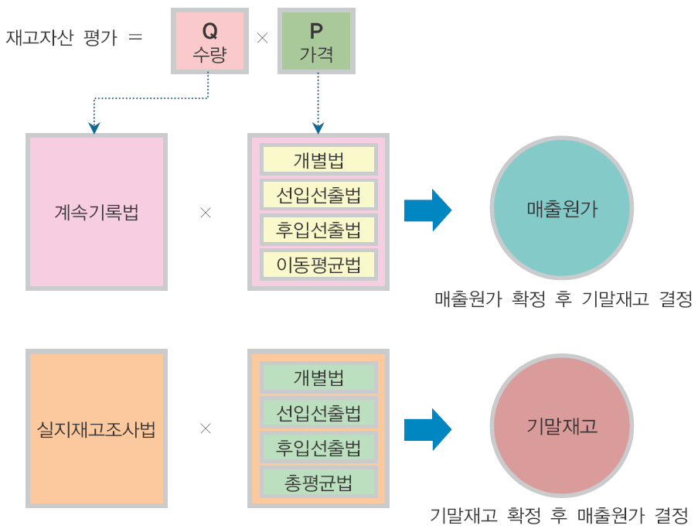
그림 4
재고자산의 평가 요약

Slide 35
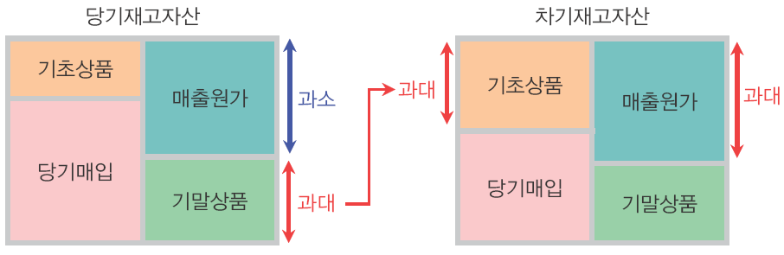
그림 5
재고자산의 과대평가가 재무제표에 미치는 영향
당기 기말 재고자산의 과대평가 → 당기 매출원가의 과소평가
차기 기초 재고자산의 과대평가 → 차기 매출원가의 과대평가

Slide 36
저가법: 재고자산의 취득원가와 순실현가치를 비교하여 이중 낮은 금액으로 재고자산을 측정하는 것
예) 재고자산의 판매가격이 하락한 경우, 진부화된 경우, 물리적으로 손상된 경우
재고자산평가손실은 매출원가에 가산하고, 동 금액을 재고자산평가충당금으로 기록하여 재고자산의 차감항목으로 표시
재고자산의 가치하락이나 상승이 종목에 따라 다를 수 있으므로 재고자산에 대한 저가법은 항목별로 적용
기말재고＝min(순실현가치, 취득원가)
재고자산평가손실＝순취득원가－순실현가치
* 순실현가치 : 재고자산의 판매를 통해 실현할 것으로 기대하는 순매각금액(예상판매가격 – 예상판매비용)

Slide 37

예제 6-10 재고자산의 저가법
㈜세아제강은 20X1년말 다음 네 가지 항목의 상품을 재고자산으로 보유하고 있다.
20X1년말 저가법을 적용한 분개와 부분재무상태표를 작성하라.
상품 항목 | 취득원가 ① | 순실현가치 ② | 차이(②－①)
A | ￦7,000 | ￦9,500 | ￦2,500
B | 5,000 | 4,000 | －1,000
C | 8,500 | 7,000 | －1,500
D | 1,000 | 1,000 | 0
합계 | ￦21,500 | ￦21,500 | －

Slide 38
예제 6-10 재고자산의 저가법
상품 B와 상품 C의 순실현가치가 취득원가보다 낮으므로 그 차이를 재고자산평가손실로 인식하고, 재무상태표에는 상품평가충당금을 상품의 차감계정으로 표시
(차) 상품평가손실 2,500 (대) 상품평가충당금 2,500
부분재무상태표(20×1년 12월 31일)
유동자산
상 품 | ￦21,500
상품평가충당금 | (2,500)
 | ￦19,000

